Slide 1

内蒙古环保厅生态大数据项目
需求设计评审汇报
上海麦杰环境科技有限公司
二零一六年四月

Slide 2

项目背景及目标
总体功能框架
电力行业大数据分析
重点污染源自动监控数据质量分析及应用
Notes:
思路-环境管中心解决方案

Slide 3
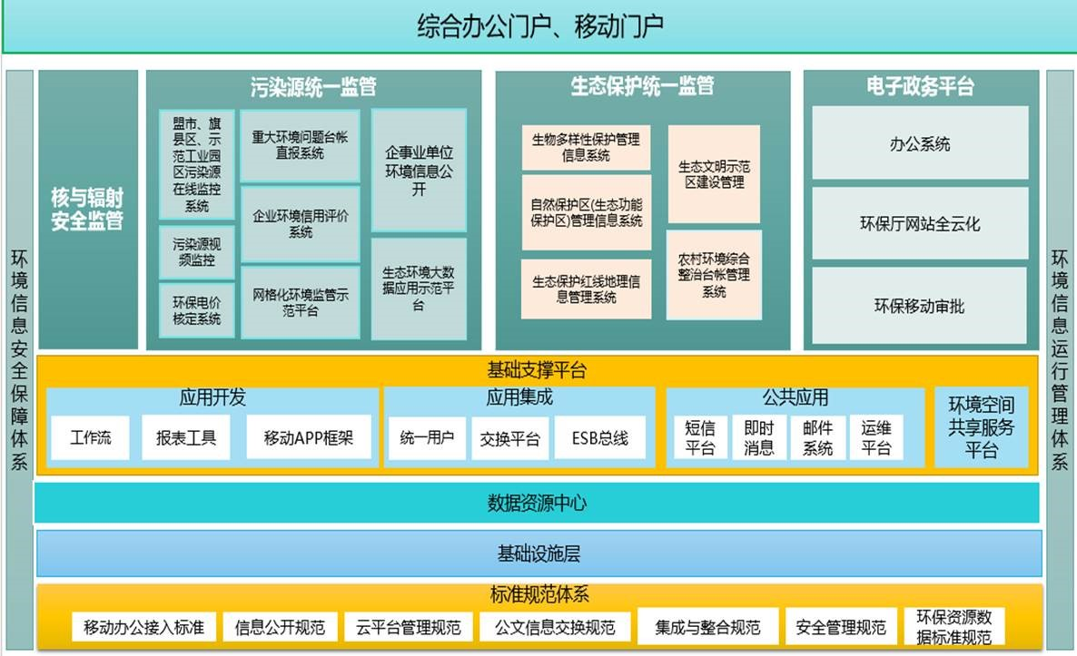
项目背景及目标
工况系统
生态大数据平台
网络爬虫数据
手工录入数据
数据中心

Slide 4
项目背景及目标
《国务院办公厅关于印发生态环境监测网络建设方案的通知》
提出了生态文明建设的总体目标：到2020年，资源节约型和环境友好型社会建设取得重大进展，主体功能区布局基本形成，经济发展质量和效益显著提高，生态文明主流价值观在全社会得到推行，生态文明建设水平与全面建成小康社会目标相适应。
《促进大数据发展行动纲要》
提出了生态文明建设的总体目标：到2020年，资源节约型和环境友好型社会建设取得重大进展，主体功能区布局基本形成，经济发展质量和效益显著提高，生态文明主流价值观在全社会得到推行，生态文明建设水平与全面建成小康社会目标相适应。
a 将基础设施资源集中统一，对网络资源整合，建立数据共享机制，实现“业务上云，数据集中”。
b 建立内蒙古自治区生态环境大数据分析应用平台，试点开展乌海及其周边地区生态环境大数据分析，说清地区生态环境质量变化情况，摸清地区污染物排放情况量，为环境管理做支撑，实现“用数据管理”。
目标
c 建立内蒙古自治区生态环境大数据分析应用平台，试点开展重点污染源生态环境大数据分析，重点开展电力行业综合决策分析，在产业布局、项目规划、行业准入等方面，为政府决策提供服务，实现“用数据决策”。
Notes:
按照党中央、国务院关于加快推进生态文明建设的战略要求，认真贯彻落实《中华人民共和国环境保护法》和《国务院办公厅关于印发生态环境监测网络建设方案的通知》、《促进大数据发展的行动纲要》要求，加强顶层设计，充分运用云计算、物联网、大数据和移动互联网等现代信息技术，建设生态环境大数据平台，推进数据汇集和发掘，深化数据应用，推动政府信息系统和公共数据互联开放共享，促进环境监管由粗放式向精细化转变、从单兵作战向协同共享转变、从被动响应向主动预见转变、从纸质文书向信息化转变，树立“用数据说话，让数据做主”的决策思维模式，推动环境监管转型。

Slide 5
项目背景及目标
总体功能框架
电力行业大数据分析
重点污染源自动监控数据质量分析及应用
Notes:
思路-环境管中心解决方案

Slide 6
一、系统用户及业务需求
电力行业综合决策
电力行业污染排放分析
重点污染源自动监控数据
重点污染源自动监控数据
“十三五”期间，在保持电源规模适度比例增长的基础上，应着力于结构的调整和新能源的开发利用。
通过对内蒙古自治区电力行业布局的空间分布现状、装机发电现状、污染排放现状进行分析，说清内蒙古自治区电力行业的现状，对比全国同期的状况，对未来电力行业布局调整提供有力支持。
希望通过大数据方法，分析电力行业污染排放与环境容量之间的关系，从环境质量的改善目标倒逼电力行业的精细化管理与减排。
为了更好地执行超低排放标准，摸清超低排放标准对削减电力企业污染物排放总量的贡献程度，需要对全区范围内执行超净后的污染源削减总量进行比对分析。
大量存在的假数据、“僵尸”数据给在线监控数据的应用造成了很大的困难，导致在线监控数据的实际应用率并不高。
需要建立重点污染源自动监控数据质量评估体系，实现重点污染源自动监控数据准确性、真实性判断，精确打击污染源企业的偷排漏排、篡改自动监控数据等恶劣违法行为。
预警企业违规违法行为，支撑环境监察执法从被动响应向主动查究转变，从全面监察执法到重点监察执法转变，实现排污企业的差别化、精准化和精细化管理。
对全区重点污染物的排放情况进行统计分析，结合在线监控数据质量的评估结果，让管理部门能掌握全区重点污染源排放情况的全貌。
盟市环保局管理人员
环保厅管理人员
系统管理员
相关机构管理人员
政府相关部门管理人员
建设生态环境大数据平台的业务需求

Slide 7
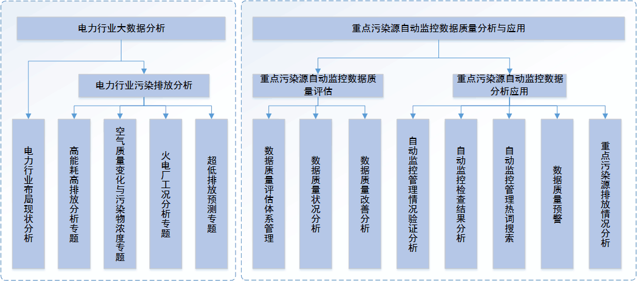
二、总体功能框架
Notes:
本次应用主要针对电力行业大数据

Slide 8
项目背景及目标
总体功能框架
电力行业大数据分析
重点污染源自动监控数据质量分析及应用
Notes:
思路-环境管中心解决方案

Slide 9
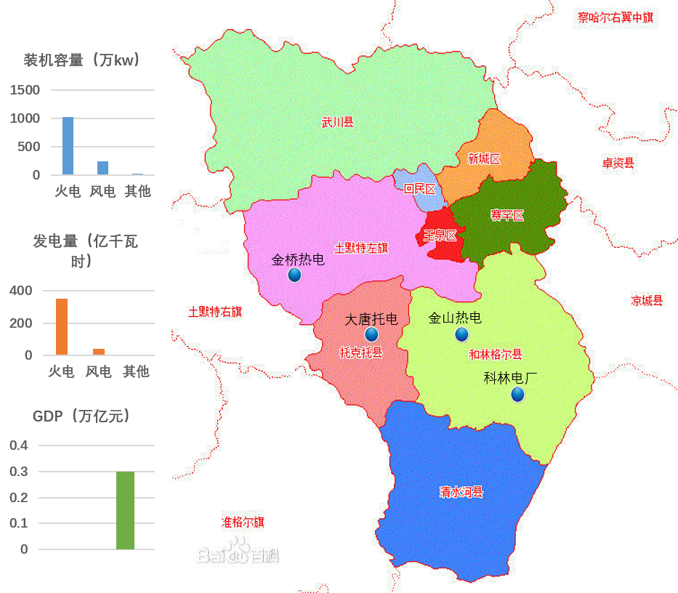
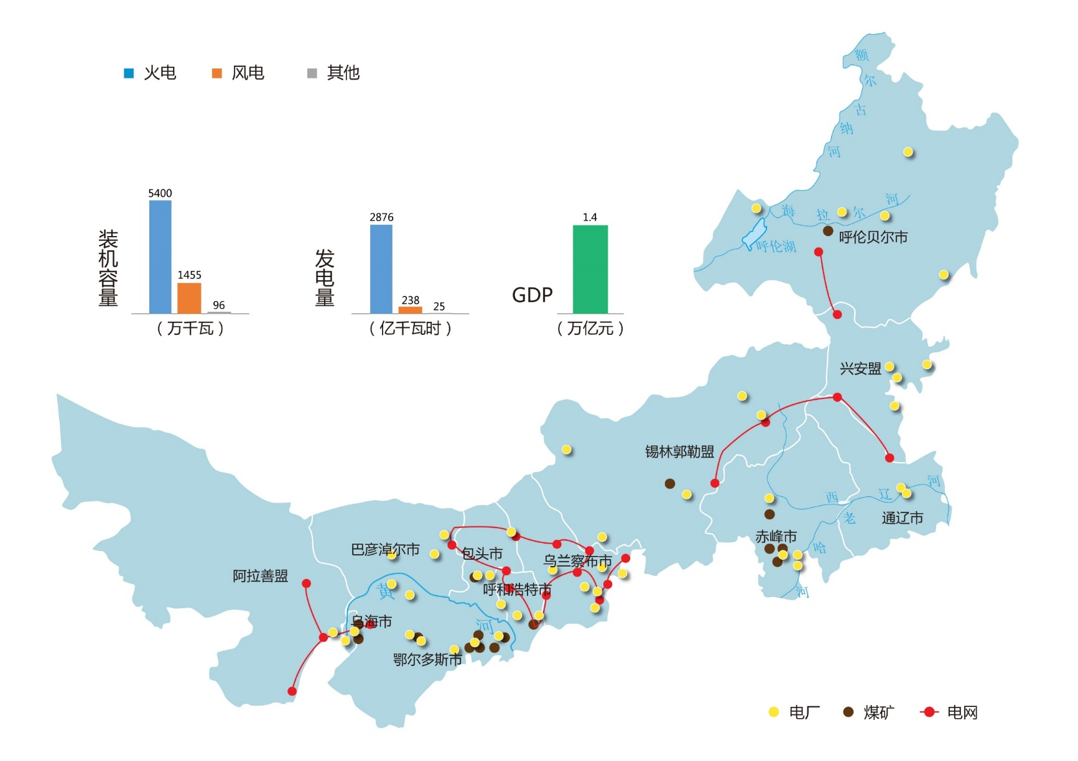
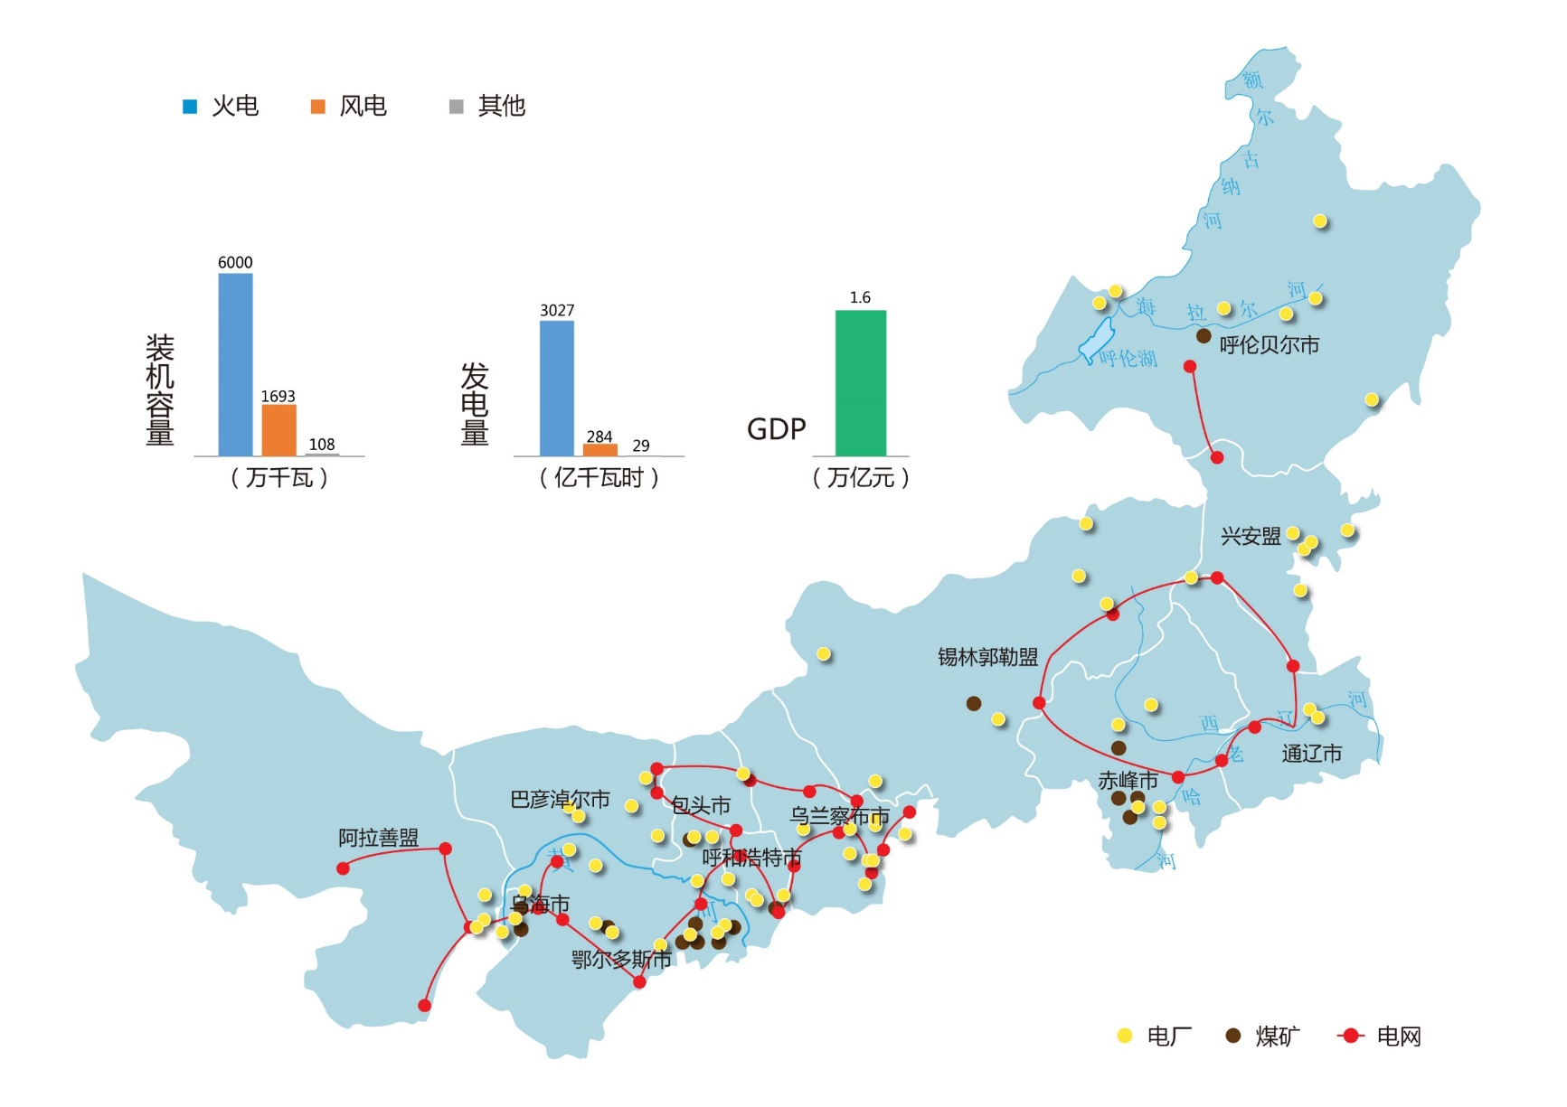
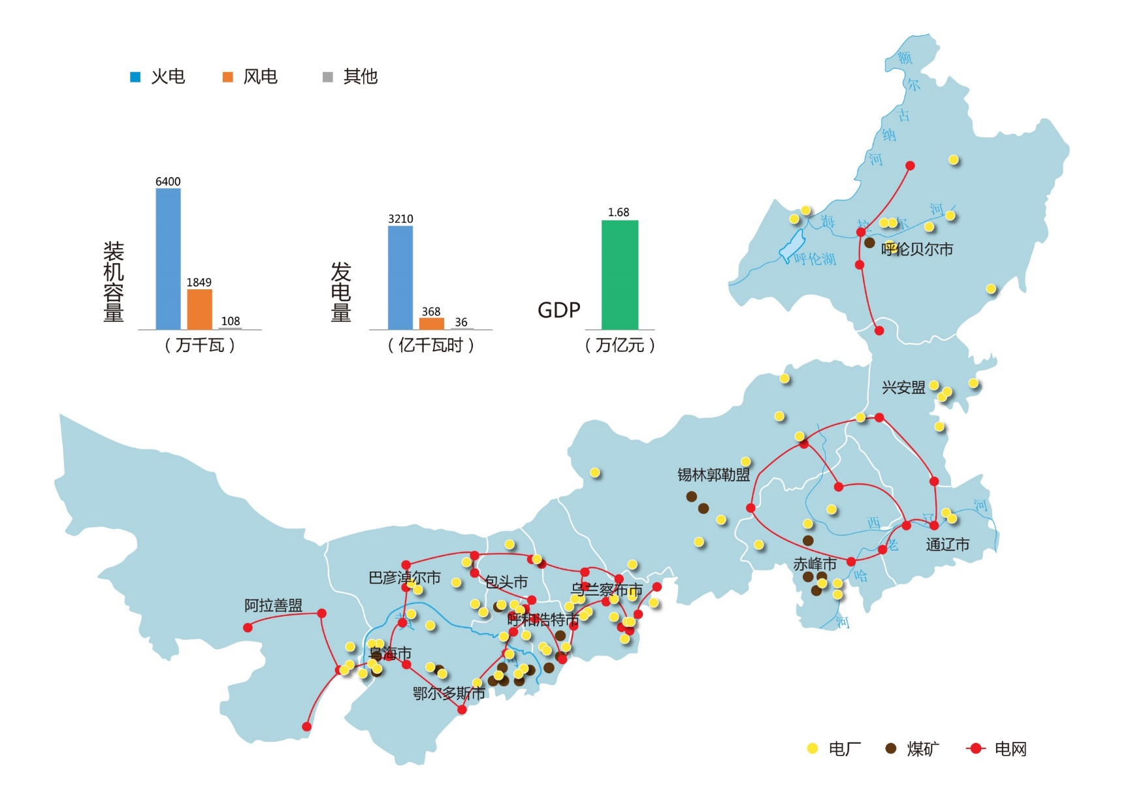


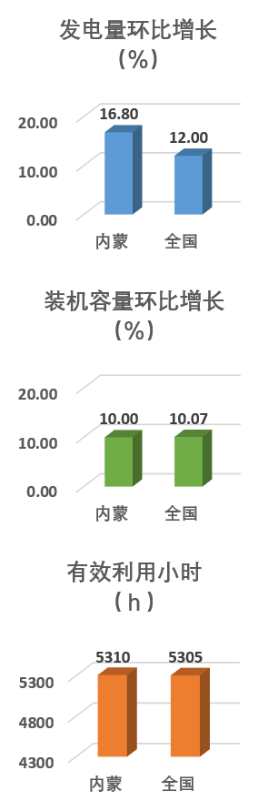
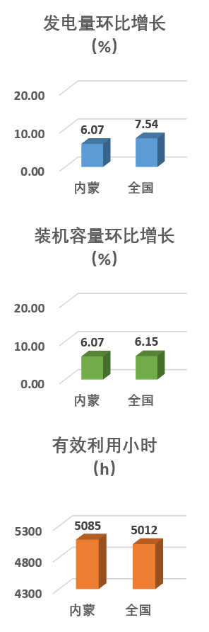
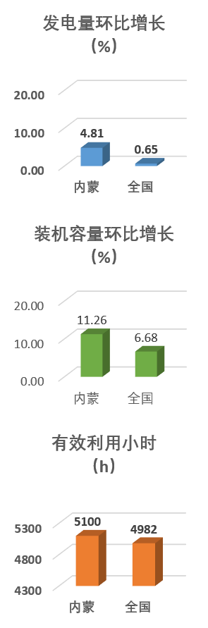
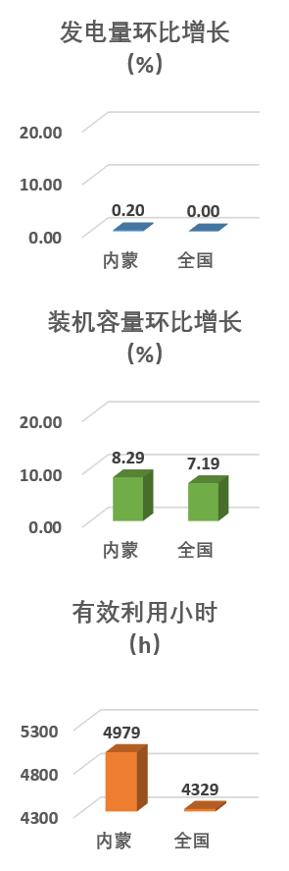
一、电力企业布局现状分析
与全区相比
与全国数据相比
千瓦）
趋势分析
在地图上展示全区电厂、煤矿、电网的空间分布，并展示“十二五”期间电厂、煤矿、电网、全区累计总装机、总发电量、GDP的变化形势。
同时可以清楚地知道，每一年内蒙古全区的发电量、总装机容量和全年有效利用小时数，与全国数据相比，占比多少。
向下钻取，可以看到盟市相关数据及盟市与全区对比情况。
煤电节能减排升级与改造行动计划（2014—2020年）：加强新建机组准入控制，加快现役机组改造升级，提升机组负荷率和运行质量，完善配套政策措施，
内蒙古自治区人民政府办公厅《关于印发自治区2014—2015年节能减排低碳发展行动方案的通知》：加快建设节能减排降碳工程，进脱硫脱硝工程建设。
2011年
2012年
2013年
2014年
2015年

Slide 10
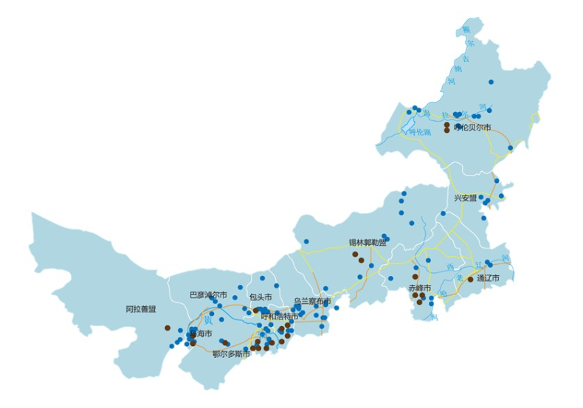


二、电力行业污染排放分析
1、高能耗高排放分析专题
全区排名一览
区域内明细
规律分析
重点企业一览
通过对电力企业污染排放指标和能源资源消耗指标进行统计分析，筛选出高能耗、高污染的企业，并展示在地图上。
本单元对电力行业的污染排放及资源消耗进行分析，根据企业的污染物排放强度、排放绩效、煤炭消耗绩效、水消耗绩效，对企业进行排名，筛选出排污最多，能耗最高的企业，建议淘汰或治理；进而根据盟市内所有消耗、排放和发电的数据进行加权平均，对盟市进行排名；进入盟市界面后对盟市内各企业进行分析，提出治理意见。
6
9
序号 | 高能耗企业 | 发电量 （亿千瓦时） | 占比
1 | 企业一 | 52 | 5.2%
2 | 企业二 | 48 | 4.8%
3 | 企业三 | 35 | 3.5%
4 | 企业四 | 53 | 5.3%
5 | 企业五 | 36 | 3.6%
6 | 企业六 | 79 | 7.9%
7 | 企业七 | 61 | 6.1%
8 | 企业八 | 47 | 4.7%
9 | 企业九 | 62 | 6.2%
10 | 企业十 | 33 | 3.3%
7
1
8
5
3
XX电厂
鄂尔多斯市 2400MW
排放强度：76 g/万元
排放绩效值：770g/kWh
水消耗绩效：76 g/kwh
煤炭消耗绩效：290g/kWh
4
10
2
高排放企业
高耗能企业
高排放+耗能企业
Notes:
进入分析主题，首先看到的是重点企业一览

Slide 11
二、电力行业污染排放分析
1、高能耗高排放分析专题
全区排名一览
排名 | 盟市 | 排放强度（SO2，g/万元） | 排放强度（NOx，g/万元） | 排放强度（粉尘，g/万元）
1 | 阿拉善 | 96 | 90 | 50
2 | 鄂尔多斯 | 90 | 85 | 47
3 | 呼伦贝尔 | 83 | 84 | 46
4 | 通辽 | 82 | 76 | 40
5 | 乌兰察布 | 79 | 76 | 38
6 | 通辽 | 74 | 75 | 37
7 | 赤峰 | 63 | 74 | 33
8 | 巴彦淖尔 | 55 | 70 | 32
9 | 包头 | 52 | 65 | 31
10 | 乌海 | 47 | 60 | 31
11 | 兴安盟 | 46 | 58 | 30
12 | 锡林郭勒 | 45 | 55 | 30
排名 | 盟市 | 排放绩效（SO2，g/kWh） | 排放绩效（NOx，g/kWh） | 排放绩效（粉尘，g/kWh）
1 | 赤峰 | 0.096 | 0.090 | 0.050
2 | 呼市 | 0.090 | 0.085 | 0.047
3 | 包头 | 0.083 | 0.084 | 0.046
4 | 乌海 | 0.082 | 0.076 | 0.040
5 | 阿拉善 | 0.079 | 0.076 | 0.038
6 | 鄂尔多斯 | 0.074 | 0.075 | 0.037
7 | 呼伦贝尔 | 0.063 | 0.074 | 0.033
8 | 通辽 | 0.055 | 0.070 | 0.032
9 | 乌兰察布 | 0.052 | 0.065 | 0.031
10 | 巴彦淖尔 | 0.047 | 0.060 | 0.031
11 | 锡林郭勒 | 0.046 | 0.059 | 0.030
12 | 兴安盟 | 0.045 | 0.059 | 0.030
排名 | 盟市 | 煤炭消耗绩效（g/kWh）
1 | 呼伦贝尔 | 296
2 | 通辽 | 290
3 | 乌兰察布 | 283
4 | 巴彦淖尔 | 282
5 | 阿拉善 | 279
6 | 鄂尔多斯 | 274
7 | 赤峰 | 263
8 | 呼和浩特 | 255
9 | 包头 | 252
10 | 乌海 | 247
11 | 兴安盟 | 239
12 | 锡林郭勒 | 221
排名 | 盟市 | 水消耗绩效（kg/kWh）
1 | 阿拉善 | 3.6
2 | 鄂尔多斯 | 3.0
3 | 呼伦贝尔 | 2.3
4 | 通辽 | 2.2
5 | 乌兰察布 | 1.9
6 | 巴彦淖尔 | 1.9
7 | 赤峰 | 1.3
8 | 呼和浩特 | 1.3
9 | 包头 | 1.0
10 | 乌海 | 0.9
11 | 兴安盟 | 0.8
12 | 锡林郭勒 | 0.5
Notes:
在全区排名一览专题中，可以查询到各盟市四项指标的平均数据。

Slide 12
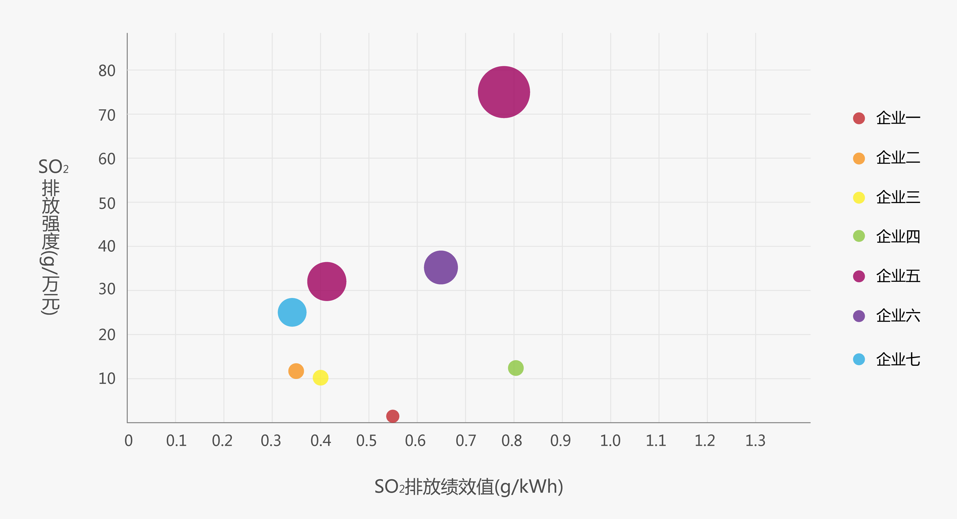
二、电力行业污染排放分析
1、高能耗高排放分析专题
在区域排放分析专题中向下钻取，进入电力企业的污染排放和能源资源消耗分析，找到污染物排放量较大、产能较低的发电企业，提供优先整治的企业和区域名单，为减少环境污染、淘汰落后产能、调整产业布局提供数据支撑。
区域内明细
XX电厂
呼和浩特市 2400MW
排放强度：76 g/万元
排放绩效值：0.077g/kWh
排放强度大
默认为区域内平均值，可根据用户习惯调整。
排放绩效值大

Slide 13
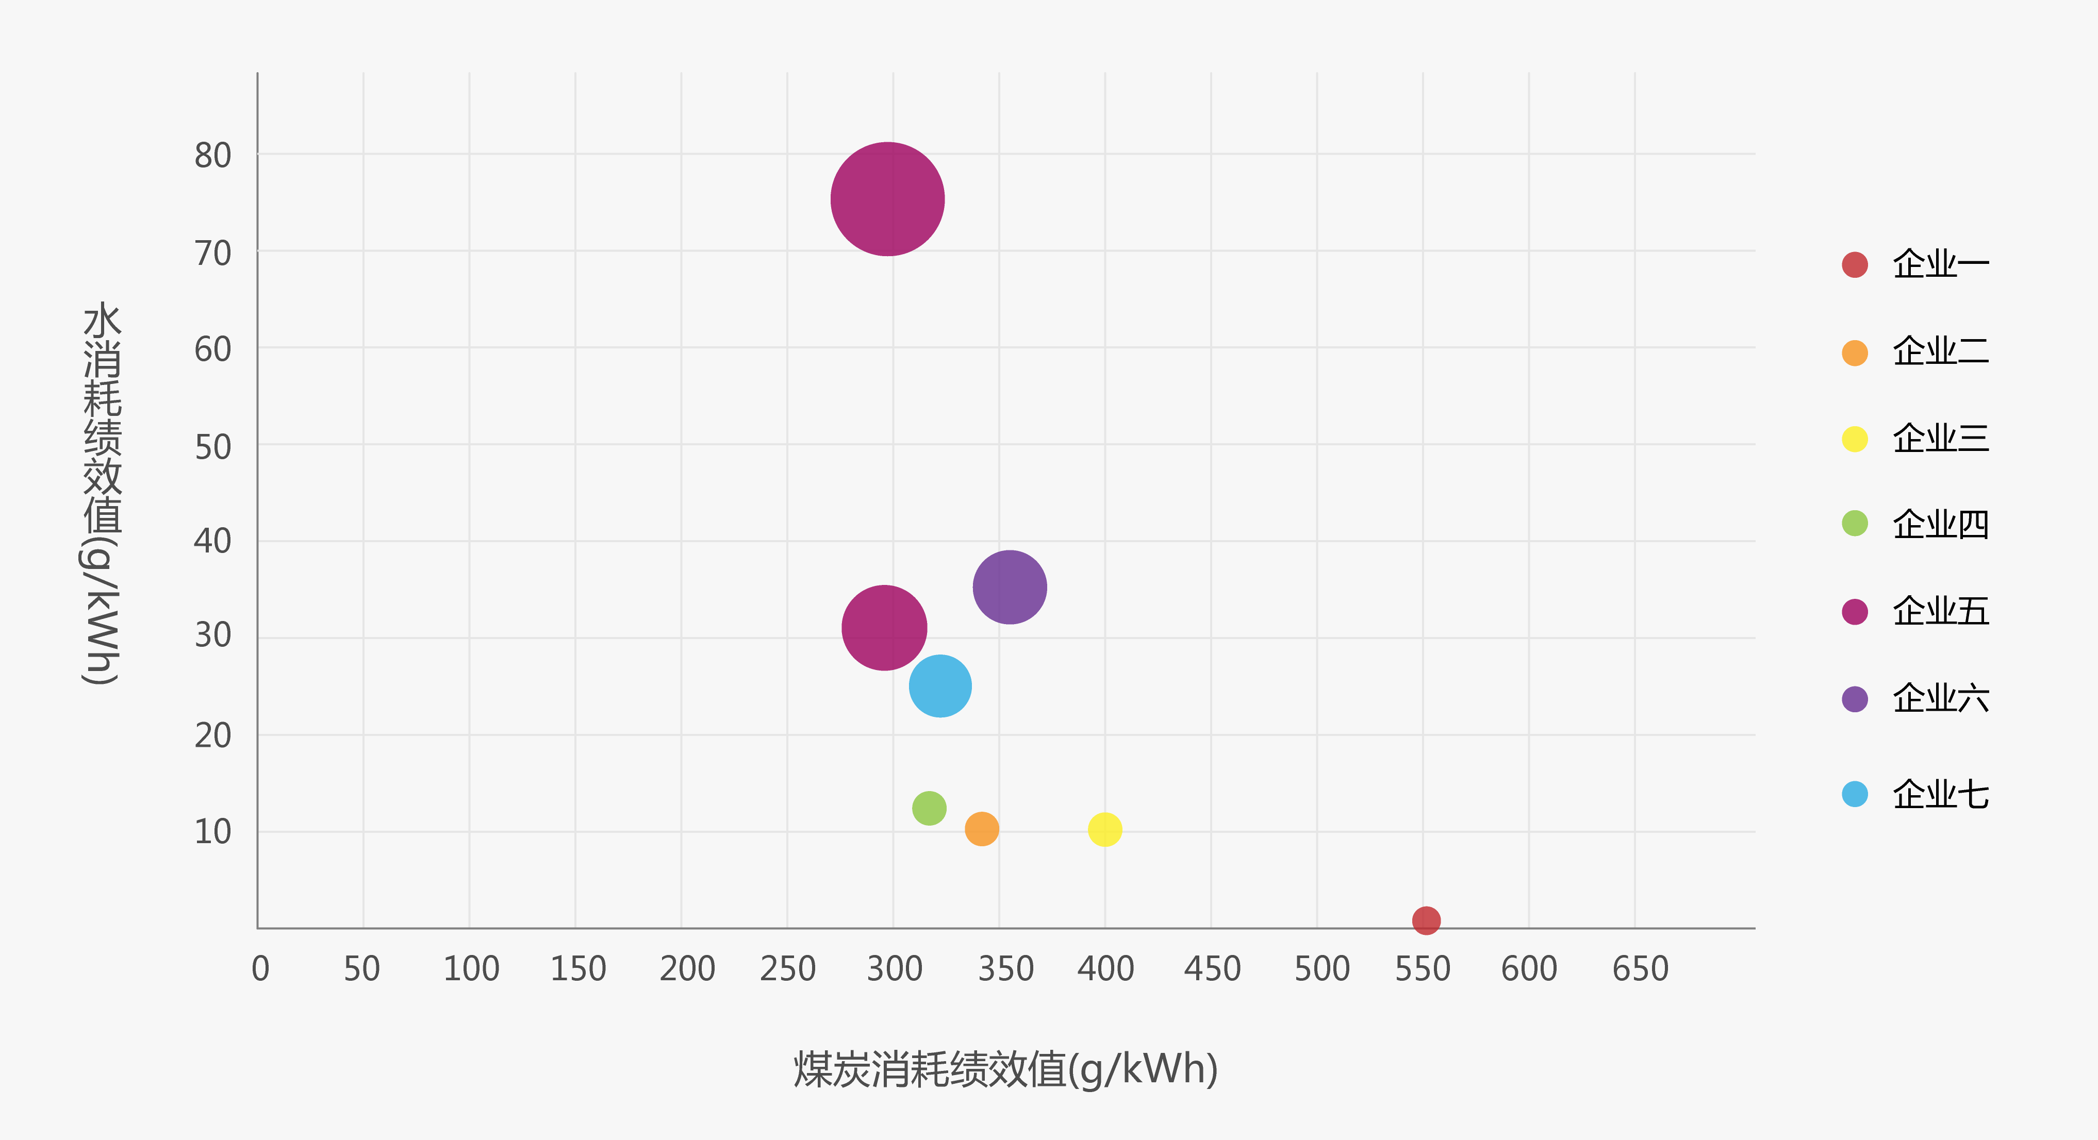
二、电力行业污染排放分析
1、高能耗高排放分析专题
XX电厂
呼和浩特市 2400MW
水消耗绩效：3kg/kWh
煤炭消耗绩效：290g/kWh
默认为区域内平均值，可根据用户习惯调整。
3.5
3
2.5
2
1.5
1
0.5
消耗强度大
水消耗绩效（kg/kwh)
XX电厂
呼和浩特市 300MW
水消耗绩效：0.5kg/kWh
煤炭消耗绩效：550g/kWh
消耗绩效值大
Notes:
这张图展示了污染物排放强度、排放绩效值、装机容量、盟市、企业5个维度的情况。以颜色代表不同的盟市，圆圈大小表示总装机容量的不同。排放强度越大，排放绩效值越大，需要优先整治。

Slide 14
二、电力行业污染排放分析
2、空气质量变化与污染物浓度专题
*使用模拟数据
盟市
呼和浩特
开始时间
2015-3-1
结束时间
2015-3-31
当日首要污染物
查询
PM2.5
PM10,NO2
PM2.5
PM10,NO2
PM2.5
PM10
SO2
PM2.5
PM10
PM10
PM10
PM2.5
PM2.5
PM10
PM10
PM10
PM2.5
PM10
PM10
PM10
PM2.5
PM10
PM10
PM10
PM10

Slide 15
二、电力行业污染排放分析
3、火电厂工况分析专题
目前全区装机容量30万千瓦以上的电厂绝大部分已经安装了工况监控系统，通过工况采集到了发电量、燃煤量等CEMS在线监控没有采集的重要参数。大数据平台集成工况系统的数据，实现对发电量、有效利用小时、污染物排放（SO2、NOx、烟尘）情况的专题分析，以时间、盟市及电力集团等维度，展示30万千瓦以上电厂的生产和排污的全貌。
兴安盟15年脱硫效率低于全区平均水平。

Slide 16
二、电力行业污染排放分析
3、火电厂工况分析专题
通过工况监控采集到的脱硫系统入口SO2浓度和燃煤量，可以对电厂使用的燃煤硫分进行推算，平台对工况系统的数据进行集成，以时间、盟市及电力集团等多维度对推算硫分的变化趋势进行分析。
火电厂大气污染物排放标准（ GB 13223-2011）规定，自2014年7月1日起，现有火力发电锅炉及燃气轮机组执行表1规定的烟尘、二氧化硫、氮氧化物排放限值。（30,200,100）

Slide 17






二、电力行业污染排放分析
4、超低排放预测专题
煤电节能减排升级与改造行动计划（2014—2020年）
“（二）行动目标。……鼓励西部地区新建机组接近或达到燃气轮机组排放限值。
到2020年，现役燃煤发电机组……其他有条件的燃煤发电机组，改造后大气污染物排放浓度基本达到燃气轮机组排放限值。”
《关于实行燃煤电厂超低排放电价支持政策有关问题的通知》（发改价格[2015]2835号）
“为鼓励引导超低排放，对经所在地省级环保部门验收合格并符合上述超低限值要求的燃煤发电企业给予适当的上网电价支持。对2016年1月1日以前已经并网运行的现役机组，对其统购上网电量加价每千瓦时1分钱（含税）；对2016年1月1日之后并网运行的新建机组，对其统购上网电量加价每千瓦时0.5分钱（含税）。”
《在乌海及周边地区环境综合整治工作会议上的讲话》（符太增 2016.2.29）
“二要推进重点行业污染治理。从明年1月起，该区域新建燃煤发电机组执行大气污染物超低排放限值；2018年1月起，现役燃煤发电机组执行大气污染物超低排放限值。”
超低排放是指：
在基准氧含量6%的条件下，SO₂浓度低于35mg/m³，NOx浓度低于50mg/m³，烟尘浓度低于10mg/m³。
Notes:
超低排放的相关政策。从政策层面，国家鼓励14年以后的新建电厂执行超低排放，现役电厂通过改造达到超低排放水平，并通过上网电价加价进行实质性支持。

Slide 18
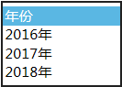
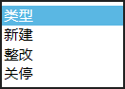
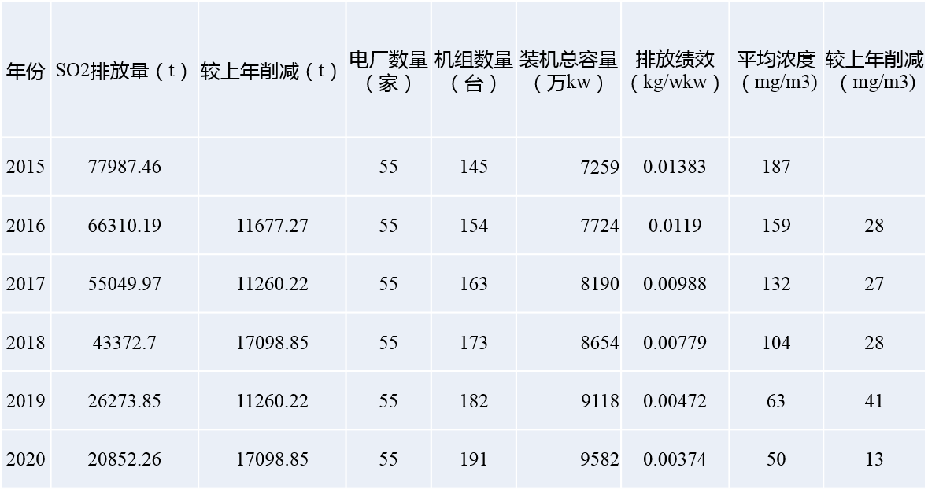
二、电力行业污染排放分析
4、超低排放预测专题
大数据平台提供条件筛选、组合工具，帮助用户形成多套超低排放实施预测方案，并对预测方案生效后的相应污染物（SO2、NOx、烟尘）释放的环境容量，为决策提供数据依据。可进行多个预设方案对比。
5
装机容量
0-125MW 125-200MW 200-300MW
+多选
排放绩效
0.1-0.2g/kwh 0.2-0.3g/kwh
+多选
所属盟市
呼和浩特 乌海 包头 鄂尔多斯
（Kg/kwh）
所属集团
大唐 北方联合 国电 中电投 华能
+多选
2016年 ×
整改 ×
阿拉善 ×
呼和浩特 ×
结果预测
300-600MW ×
0.7-0.8g/kwh ×
电厂名称 | 电厂1× | 电厂2× | 电厂3× | 电厂4× | 电厂5× | 电厂7×
装机容量（MW） | 50 | 100 | 125 | 150 | 200 | 250
电厂名称 | 电厂8× | 电厂9× | 电厂11× | 电厂12× | 电厂13× | 电厂14×
装机容量（MW） | 300 | 300 | 300 | 300 | 300 | 300
电厂名称 | 电厂15× | 电厂16× | 电厂17× | 电厂18× | 电厂19× | 电厂20×
装机容量（MW） | 450 | 450 | 450 | 600 | 600 | 600
置换空间
新建 ×
锡林郭勒盟 ×
200-300MW ×
300-600MW ×
注：点×可删除该条件
保存
导出

Slide 19
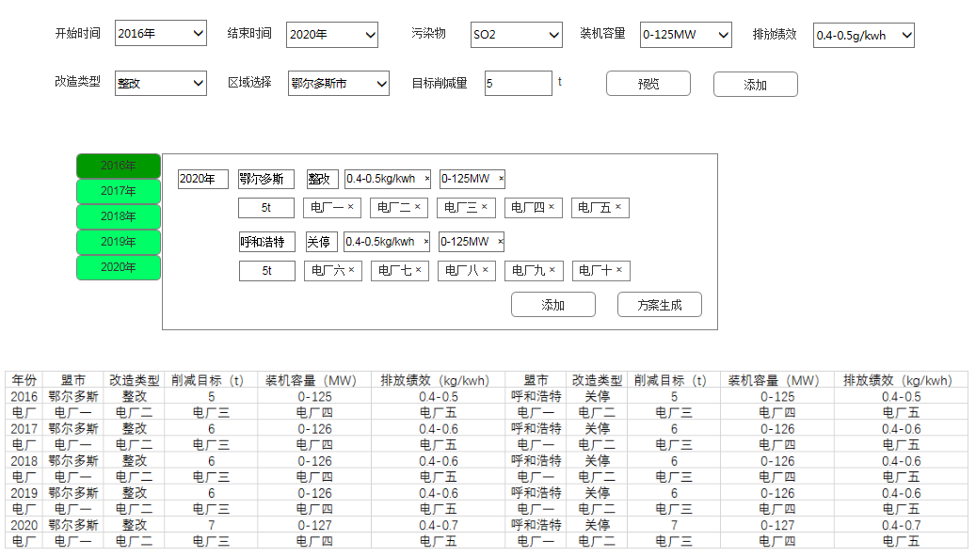
二、电力行业污染排放分析
4、超低排放预测专题
此外，还可以设置目标减排量对方案进行配置：用户可选择开始结束时间，污染物类型，改造类型，所属盟市，目标削减量，装机容量及排放绩效对目标进行预设，逆推出相应的超低排放方案。

Slide 20
项目背景及目标
总体功能框架
电力行业大数据分析
重点污染源自动监控数据质量分析及应用
Notes:
思路-环境管中心解决方案

Slide 21
一、重点污染源自动监控数据质量评估
借鉴标准化项目在30万千瓦以上电厂在线数据准确性判断上的成功经验，初步建立重点污染源自动监控数据质量评估体系，实现重点污染源自动监控数据准确性、真实性判断，精确打击污染源企业的偷排漏排、篡改自动监控数据等恶劣违法行为，预警企业违规违法行为，实现排污企业的差别化、精准化和精细化管理。
指标体系
陡升陡降
设限值
恒定值
波动异常
重现性
有效性
完整性
可靠性
表征质量指标
波动异常指标：
采用统计学方法，考察规定时间内目标数据的波动性，波动性低于合理值时，认定波动性指标不合格。即所谓“僵尸”数据。
陡升陡降指标：
自动监控数据处于陡升或陡降状态，明显不符合常理，认为该指标不合格。
恒定值指标：
由于仪表故障或人为设置，数据呈现一条直线，导致自动监控数据失真。
设限值指标：
由于仪表或人为设置了限值，超过限值的数据不能显示，导致自动监控数据失真。

Slide 22
一、重点污染源自动监控数据质量评估
指标体系
陡升陡降
设限值
恒定值
波动异常
重现性
有效性
完整性
可靠性
重现性指标：
建立数学分析模型，考察一定时段内目标数据的重现性，分析重现周期，当数据出现周期性重现时，认定重现性指标不合格。
完整性指标：数据传输率小于一定的限值时，判断为不合格。
有效性性指标：有效率小于一定的限值时，判断为不合格。
可靠性指标：
根据环保管理部门对自动监控设备的现场检查记录，提取自动监控设备的安装位置规范性、运行维护及时性，形成该自动监控设备数据可靠性指标。
可靠性指标是一个管理指标，具有一票否决权。当被环保管理部门认定存在违法行为，可靠性指标直接变为0，有效期根据管理部门意见设定。

Slide 23
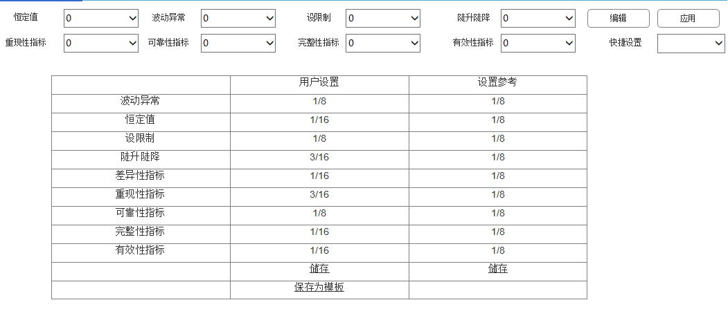
一、重点污染源自动监控数据质量评估
1、数据质量评估体系管理
建立灵活可配的数据质量评估指标体系模型，用户可自主配置各项指标权重，也可使用系统推荐设置。实现评估体系可配置。
指标体系
陡升陡降
设限值
恒定值
波动异常
重现性
有效性
完整性
可靠性
Notes:
开放的评估体系，增加了体系的灵活性

Slide 24
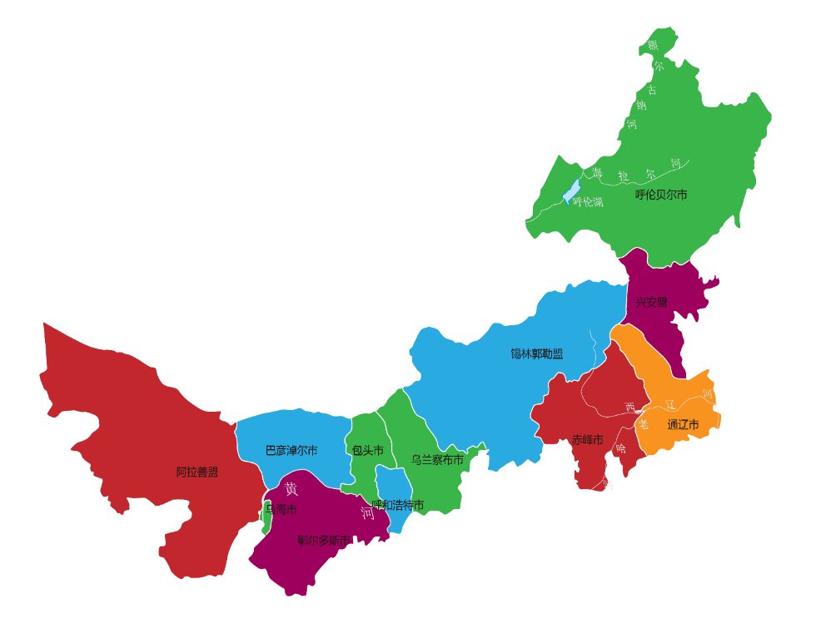
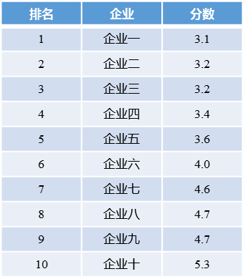
一、重点污染源在线监控数据质量评估
2、数据质量状况分析
本单元根据上单元中的指标规则对重点污染源在线监控数据质量进行评分，对全区分数最低的前十位企业进行公示，并可查询所有企业得分详情；对盟市间及行业间进行横向比对；以时间维度进行趋势分析。
10
2
8
3
9
5
7
6
1
4
监控数据质量分数最低前十位企业
Notes:
接下来会对每个分析专题进行介绍

Slide 25

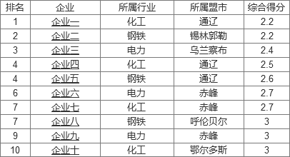
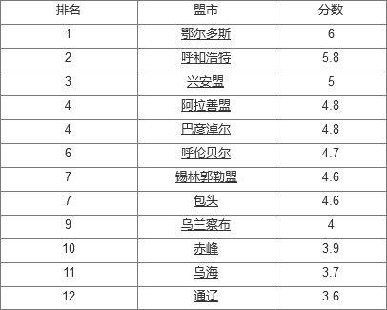
一、重点污染源在线监控数据质量评估
2、数据质量状况分析
通过对历史数据建立分析模型，初步建立重点污染源自动监控数据质量评估体系，实现重点污染源自动监控数据准确性、真实性判断。
全区共有758家企业进入评估系统，得分最高企业“企业十六”得分7.8分，得分最低企业“企业一”得分2.2分，平均分4.6分，全区共有379家企业得分超过平均分。
10
2
8
3
9
7
6
1
5
4
Notes:
盟市颜色代表自动监控数据质量，颜色深浅代表质量优劣。
通过质量体系的各项指标展示，可以清楚地了解数据质量存在何种问题。
建立质量评估结果的主题分析，对全区、盟市、行业的在线监控数据质量评估结果进行趋势分析（按时间维度）、比对分析（同一维度的横向比较）

Slide 26
一、重点污染源自动监控数据质量评估
3、数据质量改善分析
数据质量需要改善的企业
影响数据质量的指标
趋势分析
具体指标分析
盟市（行业）排名
趋势分析
具体指标分析
以盟市/行业为分析维度，进行横向比较，定位质量较差的盟市/行业。
通过向下钻取的方式，最终筛选出数据质量需要改善的企业，以及影响数据质量最大的指标。
通过数据质量改善分析，给监管部门提供数据质量持续提高的解决方案和管理方向。通过对全区的综合质量得分进行纵向比较，可以看出数据质量是否得到了改善。

Slide 27
二、重点污染源自动监控数据分析应用
1、自动监控管理情况验证分析
通过对《重点污染源自动监控现场监督检查报告》、《重点污染源传输有效率报告》、《重点污染源自动监控报告》、《工况监控报告》进行比对、验证，以盟市、行业等维度，对重点污染源自动监控设备的管理情况进行多维度的分析。
盟市维度
数据有效率一览
100%
G盟市“数据有效率低”问题突出
80%
1月
7月
75%
2月
8月
3月
9月
60%
4月
10月
5月
11月
6月
12月
40%
20%
A盟市 B盟市 C盟市 D盟市 E盟市 F盟市 G盟市 H盟市 I盟市 J盟市 K盟市 L盟市

Slide 28
二、重点污染源自动监控数据分析应用
继续向下钻取，钻取到G盟市现场监察问题频次分析
分析仪化学试剂过期
“原、净烟气流量逻辑不符”问题突出，可能是导致数据有效率低最重要的原因。
更换设备，现未验收
原、净烟气流量逻辑不符
连续两小时数据相同
工况监控报告
烟气采样管频繁堵塞
监督性现场检查报告
数据传输率报告
药剂更换记录不完整
自动监控数据报告
一季度
二季度
三季度
四季度

Slide 29
二、重点污染源自动监控数据分析应用
2、自动监控检查结果分析
将报告中所有问题分为三类：设备问题、管理问题及数据问题，对三类问题出现的频次以全区、行业、设备厂家等维度进行统计，分析哪种问题出现的频次最高，并对该种问题在每个维度上出现的频次进行比较。
B厂家问题最突出

Slide 30
二、重点污染源自动监控数据分析应用
3、自动监控管理热词搜索
烟气采样管频繁堵塞
大气压力设置错误
预处理系统堵塞
信号漂移，使COD数据为0
未贴有效性审核标签
进出口流量误差大
数采仪应用程序故障
原、净烟流量逻辑不符
数值变化小，未抽上水样
连续两小时数据相同
计量单元报故障
采样故障数据死值
未验收，污水厂改造，数据不能正常上传
采样泵堵塞
大数据分析应用
服务器
标液标签未更换
污水厂改造，数据不能正常上传
No的NOx转换系数未参与计算
药剂更换记录不完整
加热系统故障
小时数据上传推迟一小时

Slide 31
二、重点污染源自动监控数据分析应用
3、自动监控管理热词搜索
废水自动监控系统管理关键字
设备严重老化，停运
数值变化小，未抽上水样
UPS电源未安装
大气压力设置错误
加热系统故障
主板故障
预处理系统堵塞
进出口流量误差大
计量单元报故障
No的NOx转换系数未参与计算
未贴有效性审核标签
数采仪应用程序故障
标液标签未更换
采样泵堵塞
两天日数据二氧化硫及氮氧化物数据相同情况
采样故障数据死值
未验收，污水厂改造，数据不能正常上传
原、净烟流量逻辑不符
数据上传推迟一天
烟气采样管结冰
污水厂改造，数据不能正常上传
信号漂移，使COD数据为0
工控机显示屏黑屏
烟气采样管频繁堵塞
小时数据上传推迟一小时
校验记录不完整
分析仪化学试剂过期
连续两小时数据相同
更换设备，现未验收。
药剂更换记录不完整
废气自动监控系统管理关键字

Slide 32
二、重点污染源自动监控数据分析应用
3、自动监控管理热词搜索
盟市
企业
类型
开始结束时间
-
管理热词
查询
盟市 | 企业名称 | 热词 | 时间 | 报告名称 | 查看详情
呼和浩特 | 企业一 | 原、净烟气流量逻辑不符 | 2015.4 | 自动监控现场检查报告 | 查看报告
呼和浩特 | 企业一 | 原、净烟气流量逻辑不符 | 2015.2 | 工况监控报告 | 查看报告
呼和浩特 | 企业二 | 原、净烟气流量逻辑不符 | 2015.8 | 自动监控现场检查报告 | 查看报告
呼和浩特 | 企业三 | 原、净烟气流量逻辑不符 | 2015.1 | 自动监控现场检查报告 | 查看报告
呼和浩特 | 企业四 | 原、净烟气流量逻辑不符 | 2015.9 | 自动监控现场检查报告 | 查看报告
呼和浩特 | 企业五 | 原、净烟气流量逻辑不符 | 2015.3 | 自动监控现场检查报告 | 查看报告

Slide 33
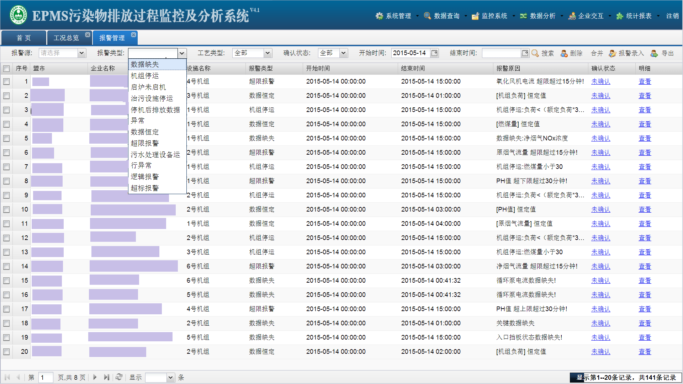
二、重点污染源自动监控数据分析应用
4、数据质量预警
根据数据质量体系，对影响数据质量的异常行为进行预警。可实现预警明细查看和预警时段趋势查看，帮助管理部门准确掌握数据异常状况。
重播
波动异常
关联度异常
陡升陡降
恒定值
设限值
数据缺失

Slide 34
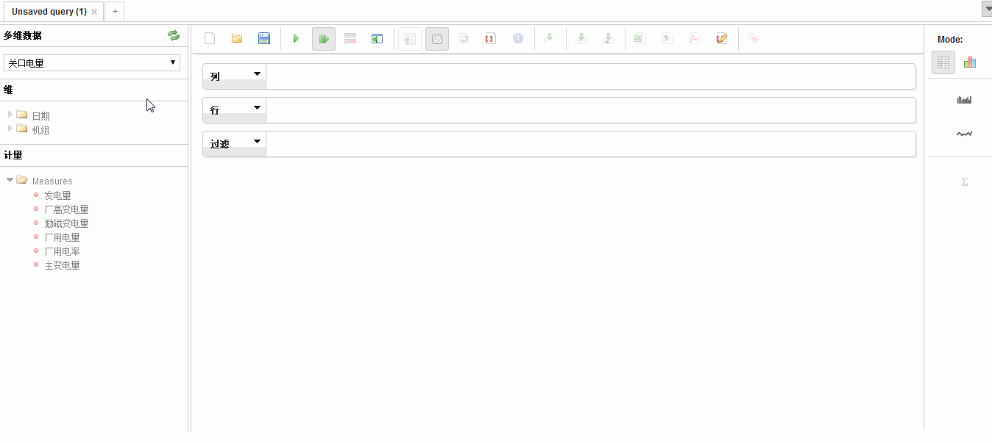
二、重点污染源自动监控数据分析应用
5、重点污染源排放情况分析
采用自助式报表工具，实现最终用户对主题对象多维度全方位的自助式查询分析。
支持数据表格、图表等多种格式的分析结果导出。

Slide 35


谢 谢
上海麦杰环境科技有限公司
地址：上海市田林路487号宝石园20号楼23层
邮编：200233
电话：021-33674360
传真：021-33674361

